Slide 1
Занимательная фразеология
Интеллектуальная игра по русскому языку

Slide 2
Этапы интеллектуальной игры
Разминка
Ребусы
Потеряшки
Неразбериха
Шутим с нейросетью
Откуда есть пошли…
Наследие предков
Найди меня

Slide 3
1 этап Разминка

Slide 4
Шевелить
ушами

Slide 5
Сочинять …..

Slide 6
Перевести…..

Slide 7
Развести …..

Slide 8
С первого …..

Slide 9
Броситься…..

Slide 10
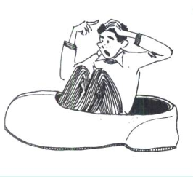
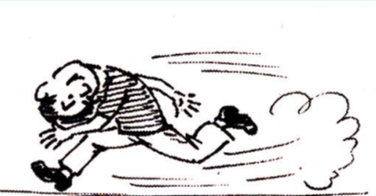
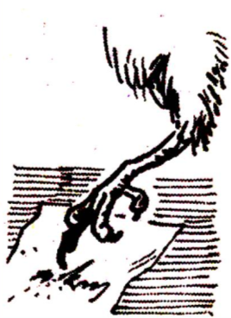
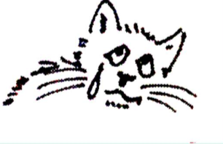
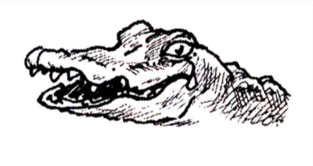

Slide 11
Сочинять
на ходу

Slide 12
Перевести
дух

Slide 13
Развести
руками

Slide 14
С первого
взгляда

Slide 15
Броситься
в глаза

Slide 16
2 этап Ребусы

Slide 17
ахиллесова пята

Slide 18
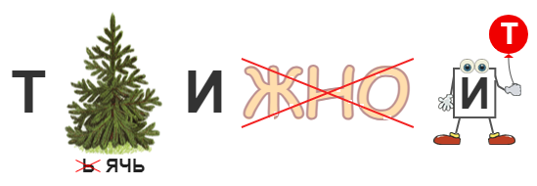

Slide 19
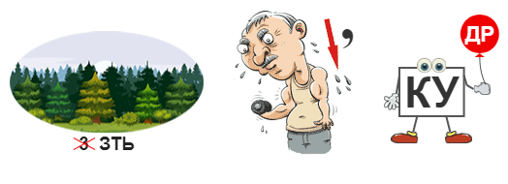

Slide 21
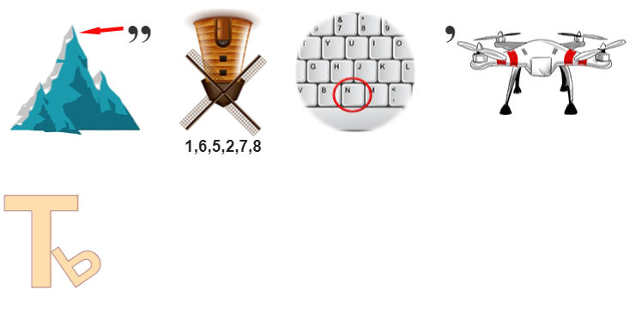

Slide 22
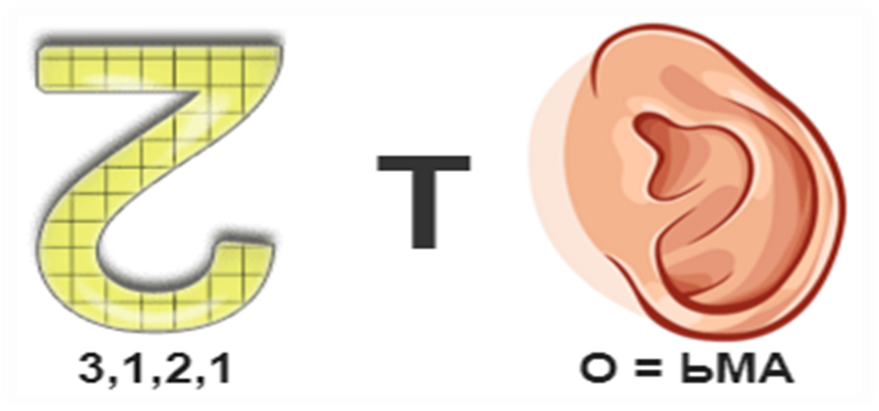

Slide 23
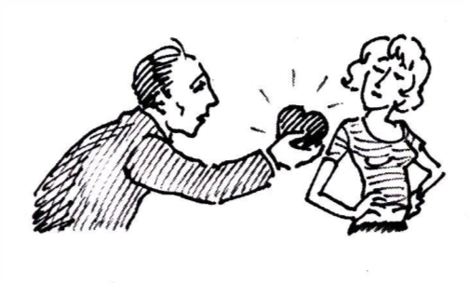
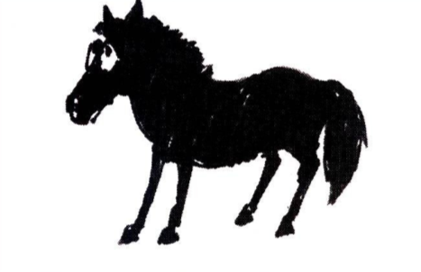
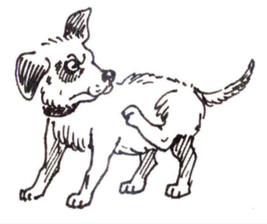
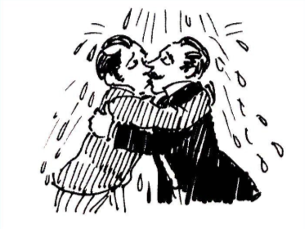

Slide 24
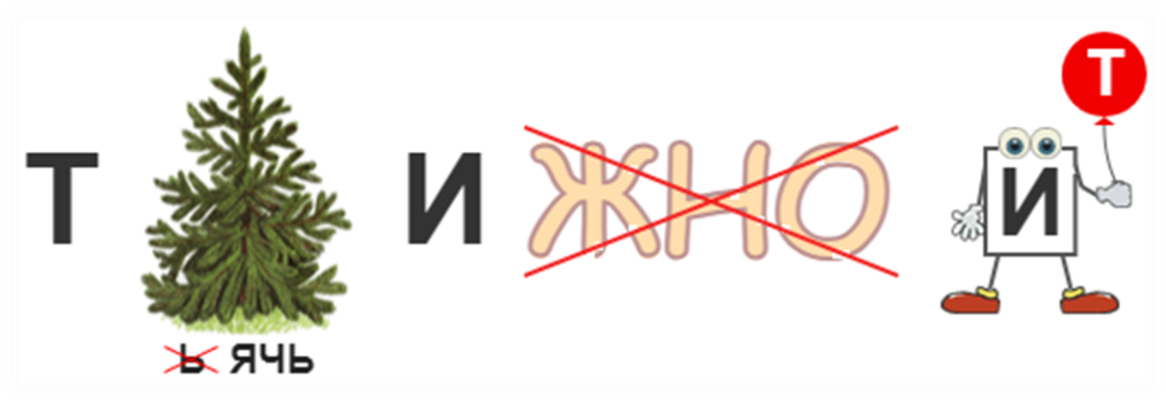
Телячьи нежности

Slide 25
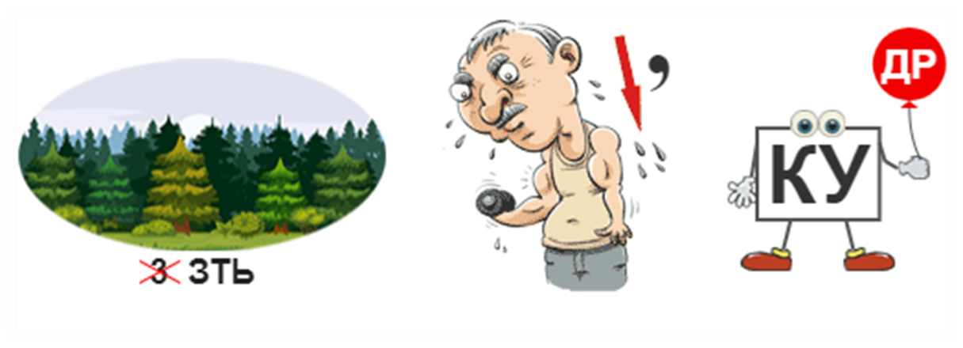
Лезть под руку

Slide 26
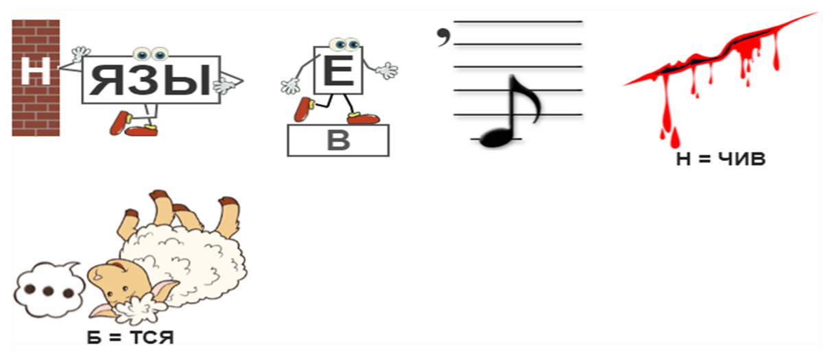
Язык не поворачивается

Slide 27
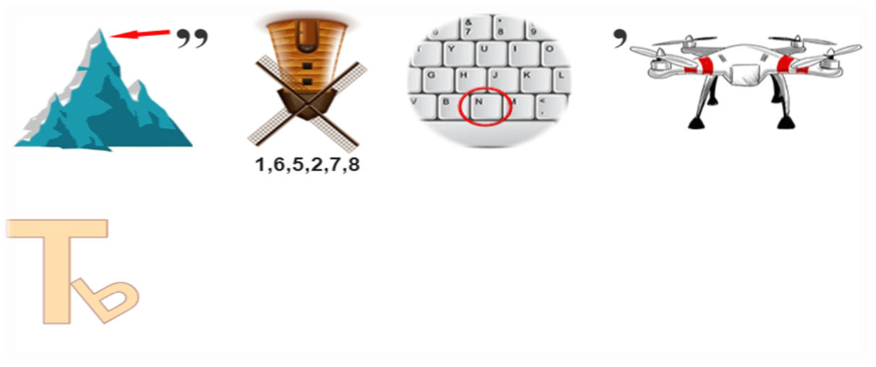
Пальцем тронуть

Slide 28
Дать маху

Slide 29
3 этап Потеряшки

Slide 30
Удовольствие ниже среднего –
мучительно, неприятно, тягостно.

Slide 31
Днём с огнём не сыщешь - для конкретного человека что-то или кто-то имеет большое значение. Сбежать на край света - проанализировать, досконально разобрать какую-либо мысль, соображение, ситуацию и т. п. Поднять всех на ноги - прийти в замешательство. Бросить на произвол судьбы - очень трудно, практически невозможно отыскать кого-либо, что-либо. Пасть духом - оставить где-либо, не помогая и не интересуясь. Не знать, куда деваться - отчаиваться, унывать. Разложить по полочкам - никогда, ни при каких условиях не получить желаемого. Свет клином на нём сошёлся - заставить активно действовать. Не видать как своих ушей - очень далеко; куда угодно, в любое самое далёкое место.

Slide 32
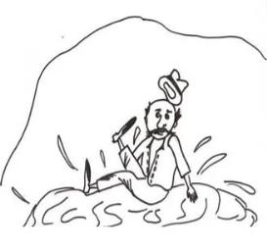
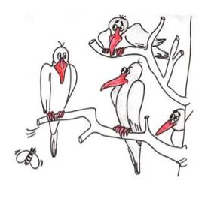
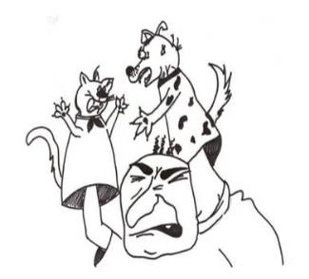
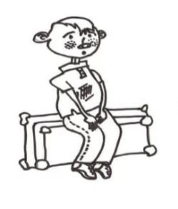
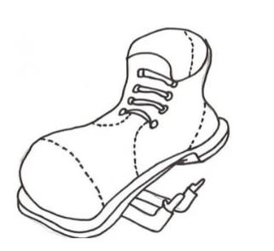

Slide 33
Днём с огнём не сыщешь –
очень трудно, практически невозможно отыскать кого-либо, что-либо.

Slide 34
Сбежать на край света –
очень далеко; куда угодно, в любое самое далёкое место.

Slide 35
Поднять всех на ноги –
заставить активно действовать.

Slide 36
Бросить на произвол судьбы –
оставить где-либо, не помогая и не интересуясь.

Slide 37
Пасть духом –
отчаиваться, унывать.

Slide 38
Не знать, куда деваться –
прийти в замешательство.

Slide 39
Разложить по полочкам –
проанализировать, досконально разобрать какую-либо мысль, соображение, ситуацию и т. п.

Slide 40
Свет клином на нём сошёлся –
для конкретного человека что-то или кто-то имеет большое значение.

Slide 41
Не видать как своих ушей –
никогда, ни при каких условиях не получить желаемого.

Slide 42
4 этап Неразбериха

Slide 43
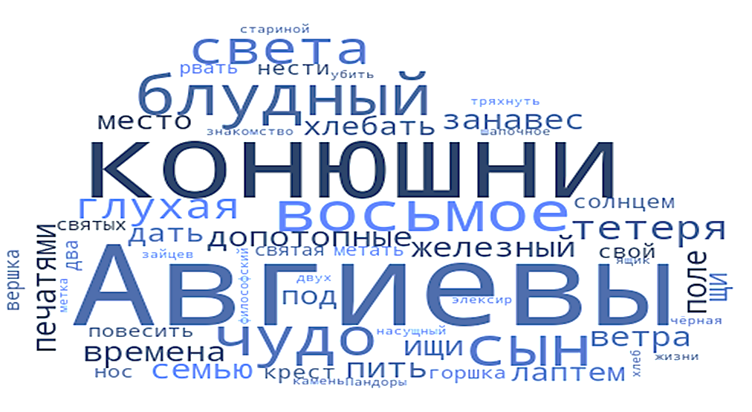

Slide 44
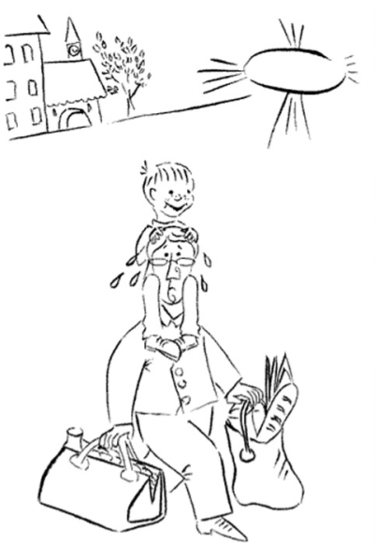
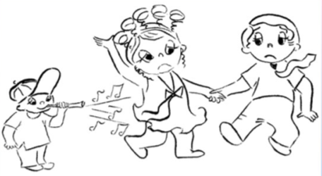
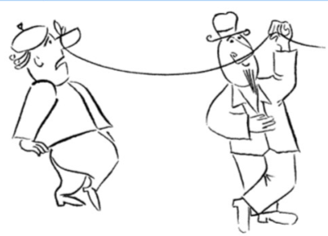

Slide 45
авгиевы конюшни блудный сын восьмое чудо света глухая тетеря допотопные времена железный занавес за семью печатями ищи ветра в поле как пить дать лаптем щи хлебать место под солнцем нести свой крест
от горшка два вершка повесить нос рвать и метать святая святых тряхнуть стариной убить двух зайцев философский камень хлеб насущный чёрная метка шапочное знакомство ящик Пандоры элексир жизни

Slide 46
5 этап Шутим с нейросетью

Slide 47
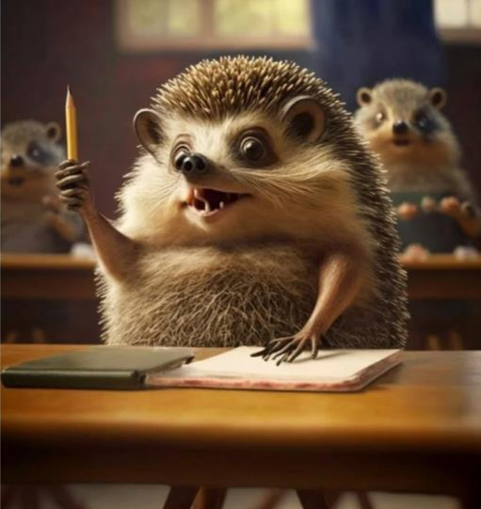
Ежу понятно

Slide 48
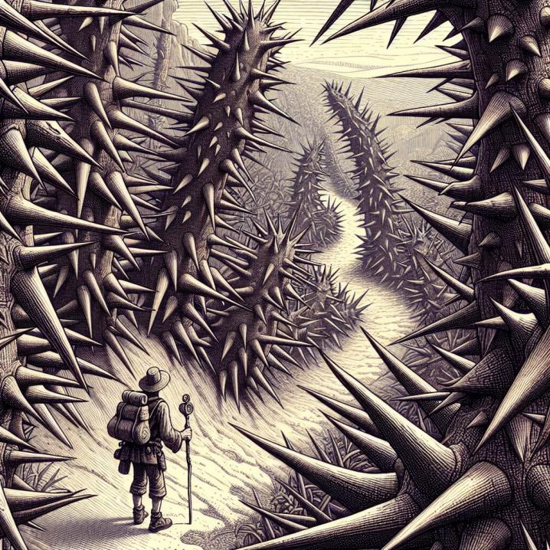

Slide 49
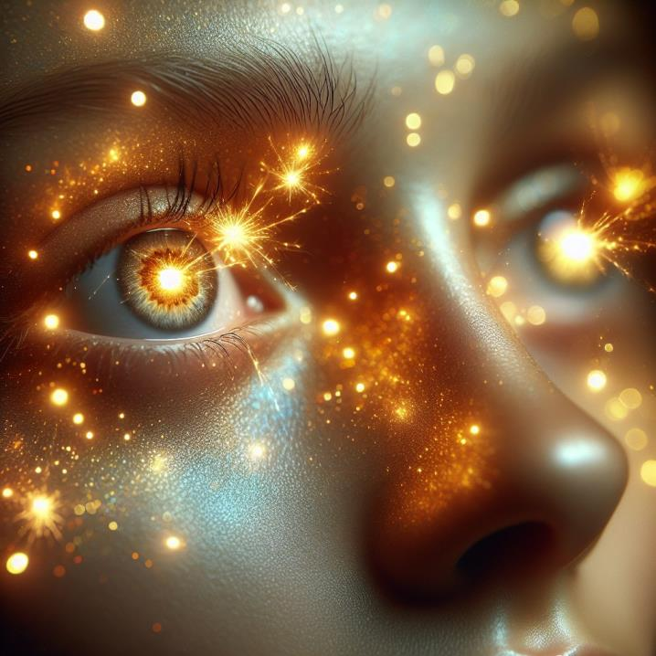

Slide 50
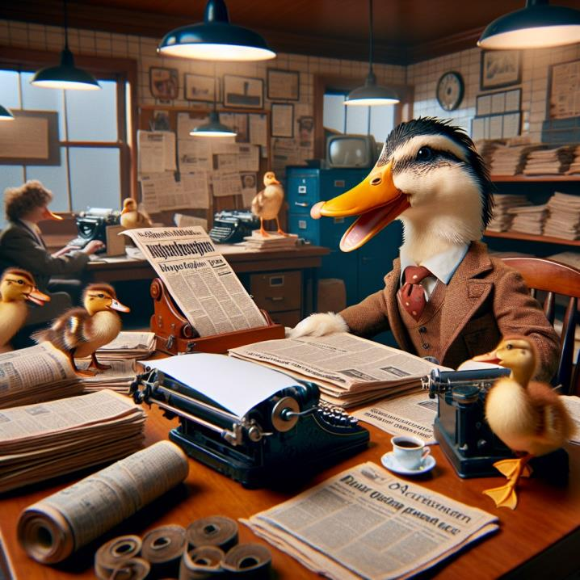

Slide 51
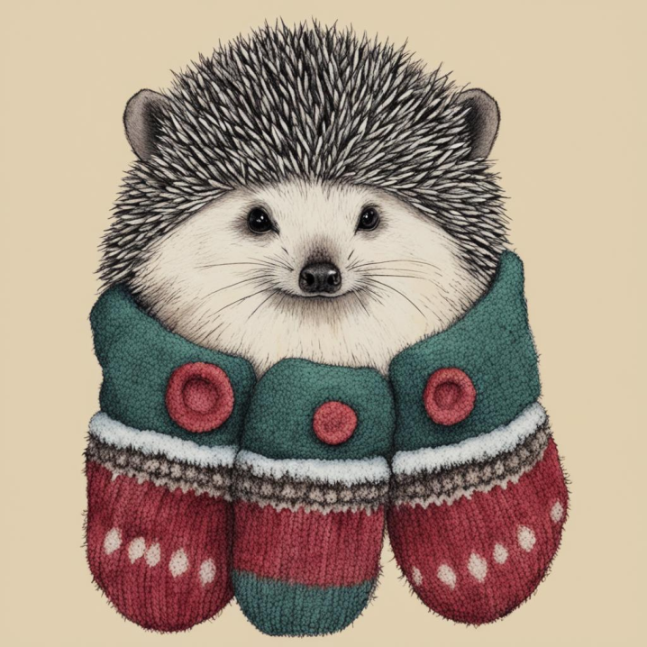

Slide 52
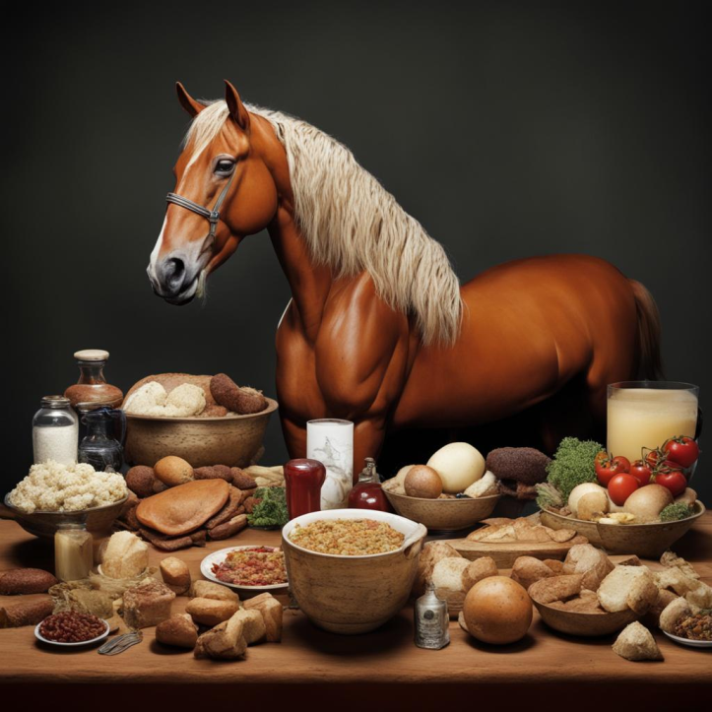

Slide 53
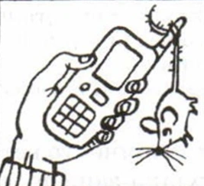
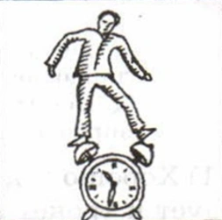
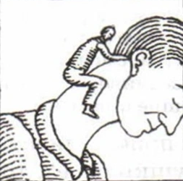
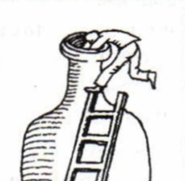
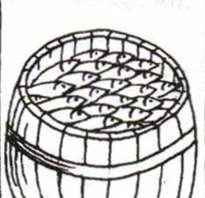

Slide 54
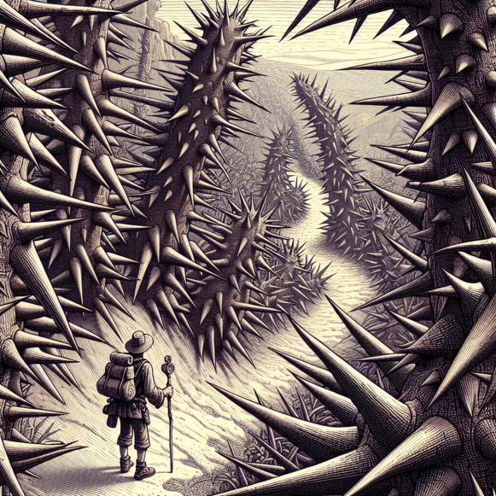
Пройти тернистый путь

Slide 55
Искры из глаз посыпались

Slide 56
Газетная утка

Slide 57
Держать в ежовых руковицах

Slide 58
Не в коня корм

Slide 59
6 этап Откуда есть пошли…

Slide 60
Источник фразеологизма — произведение античного баснописца Эзопа под названием «Крестьянин и змея». В нём рассказывается о человеке, нашедшем в поле замёрзшую змею. Он положил её за пазуху, чтобы она не погибла. Но после того, как змея согрелась, она укусила своего спасителя.
Пригреть змею на груди

Slide 61
Немало фразеологизмов пришло к нам из произведений Пушкина. Источник крылатой фразы — «Сказка о рыбаке и рыбке». Героине этой сказки, старухе, мало было даров от волшебной золотой рыбки — нового корыта, избы, царских хором и звания дворянки. Она пожелала повелевать морской стихией и самой золотой рыбкой. В результате жадность погубила старуху — рыбка забрала все щедрые дары. Используя этот фразеологизм, говорят о человеке, который потерял всё, что имел.

Slide 62
Этот фразеологизм означает поверхностное знакомство. В старые времена, когда все мужчины носили головные уборы, они для приветствия знакомых поднимали шапку, тогда как с друзьями и родными пожимали руки или обнимались.

Slide 63
После завоевания Казани русский царь Иван IV щедро наградил отдельных татар. Многие татары злоупотребляли добротой русских и, прикидываясь бедными, назойливо требовали наград. Значение этого фразеологизма – притворяться бедняком.

Slide 64
Выражение пошло от названия горы Пантелик в Греции. В горе добывали мрамор, и было много пещер, гротов и ходов; попав туда, легко можно было заблудиться.

Slide 65
В основе этого фразеологизма лежит библей-ских миф о том, как жители древнего Вави-лона захотели построить башню до небес. Бог, разгневавшись на них, смешал языки строи-телей, чтобы они не понимали друг друга. Началась суматоха, и люди не смогли продол-жить стройку.

Slide 66
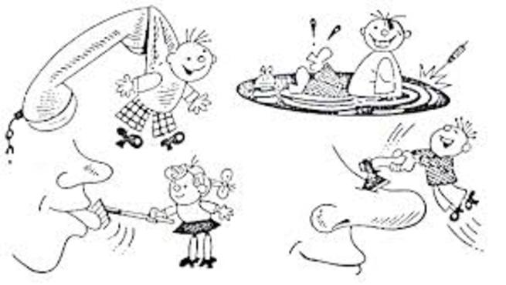

Slide 67
Немало фразеологизмов пришло к нам из произведений Пушкина. Источник крылатой фразы — «Сказка о рыбаке и рыбке». Героине этой сказки, старухе, мало было даров от волшебной золотой рыбки — нового корыта, избы, царских хором и звания дворянки. Она пожелала повелевать морской стихией и самой золотой рыбкой. В результате жадность погубила старуху — рыбка забрала все щедрые дары. Используя это фра-зеологизм, говорят о человеке, который потерял всё, что имел. ОООООООООООООООООООООООООО
Остаться у разбитого корыта

Slide 68
Этот фразеологизм означает поверхностное знакомство. В старые времена, когда все мужчины носили головные уборы, они для приветствия знакомых поднимали шапку, тогда как с друзьями и родными пожимали руки или обнимались.
Шапочное знакомство

Slide 69
После завоевания Казани русский царь Иван IV щедро наградил отдельных татар. Многие татары злоупотребляли добротой русских и, прикидываясь бедными, назойливо требовали наград. Значение этого фразеологизма – притворяться бедняком.
Сирота казанская

Slide 70
Выражение пошло от названия горы Пантелик в Греции. В горе добывали мрамор, и было много пещер, гротов и ходов; попав туда, легко можно было заблудиться.
Сбиться с панталыку

Slide 71
В основе этого фразеологизма лежит библейских миф о том, как жители древнего Вавилона захотели построить башню до небес. Бог, разгневавшись на них, смешал языки строителей, чтобы они не понимали друг друга. Началась суматоха, и люди не смогли продолжить стройку.
Вавилонское столпотворение

Slide 72
7 этап Наследие предков

Slide 73
В здоровом теле здоровый дух -
редкая удача.

Slide 74
Аппетит приходит во время еды, …

Slide 75
Два сапога пара, …

Slide 76
Кто старое помянет – тому глаз вон, …

Slide 77
Ума палата, …

Slide 78
Где тонко, там и рвётся, …

Slide 79
За одного битого двух небитых дают, …

Slide 80
Не все коту масленица, …

Slide 81
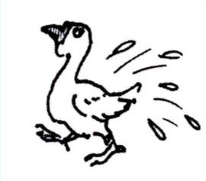
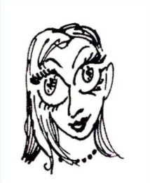
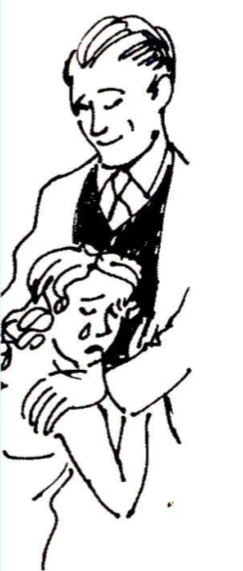
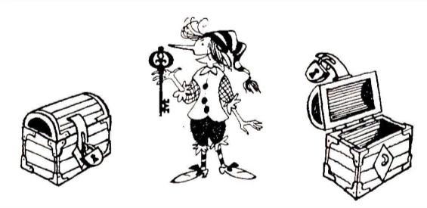

Slide 82
Аппетит приходит во время еды,
а жадность – во время аппетита.

Slide 83
Два сапога пара,
да оба левые.

Slide 84
Кто старое помянет – тому глаз вон,
а кто забудет – тому оба.

Slide 85
Ума палата,
да ключ потерян.

Slide 86
Где тонко, там и рвётся,
где толсто, там и наслаивается.

Slide 87
За одного битого двух небитых дают,
да не больно-то берут.

Slide 88
Не все коту масленица,
будет и пост.

Slide 89
8 этап Найди меня

Slide 90
В нашем быстром и суетливом мире, где каждый стремится достичь успеха и признания, важно помнить о ценности и значимости наших отношений с другими людьми. Ведь только, идя рука об руку и зная себе цену, мы можем по-настоящему достичь гармонии и счастья.

Slide 91
Счастье - это то, к чему мы все стремимся. Мы хотим быть на седьмом небе от счастья, воспрять духом, родиться в сорочке и просто наслаждаться жизнью. Но как же достичь этого состояния блаженства и радости? Давайте разберемся вместе. Все начинается с вашего внутреннего мира. Помните, что вы родились под счастливой звездой, и что в вас есть все необходимые ресурсы для счастья. Начните каждый день с благодарности за то, что у вас есть, и с позитивного настроя. Поверьте, ваше отношение к жизни определит ваше счастье.

Slide 92
